Slide 1


ネットトラブル予防と対応
長野県総合教育センター

Slide 2
ユビキタスネットワーク社会
「時間や場所に関係なく、
誰もがネットにつながる社会」
・ＩＴ （経済産業省）
・ＩＣＴ（総務省）
・e-Japan構想（2000年～2005年）
・u-Japan構想（2006年～2010年）
※情報モラル教育は誰がするのか？

Slide 3
高度情報化社会の理解
インターネットや情報通信機器の
普及に伴う、子どもの生活の変化
について、あなたが育った時代と
比較してみましょう。
個人で考える(2分)
全体で
共有
2人1組で情報交換(2分)
4人1組で情報共有(2分)

Slide 4

















情報通信機器の機能を知る
～インターネットへの入口の多様化～

Slide 5
スマートフォンの機能
電話機能
通話、電話帳、留守番、転送、発信履歴、着信履歴、 電話番号通知、電話番号非通知 など
電話以外の機能
ゲーム、時計、電卓、メモ帳、音楽(再生・録音)、 カメラ(静止画や動画の撮影・保存・再生・編集)、 テレビ、スケジュール管理、赤外線データ通信 など
ネット接続による機能
Ｗｅｂ閲覧(フルブラウザ機能)、電子メール、 機能追加(アプリのダウンロード)、ＧＰＳ機能、 情報発信(アップロード)、情報受信(ダウンロード) など
スマートフォンは…
ネットにつながる
パソコンです！

Slide 6
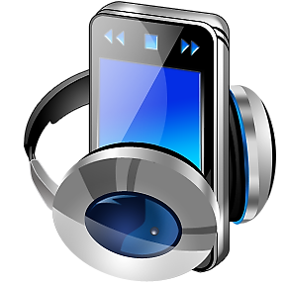
情報通信機器の多様化
携帯電話 スマートフォン
ゲーム機 音楽プレイヤー
タブレットパソコン など
音楽プレイヤー
タブレット
パソコン
スマート
フォン
ゲーム機

Slide 7
情報通信機器の利用状況
平成２５年「青少年のインターネット利用環境実態調査」内閣府より
携帯電話・スマートフォン
小…27.5% 中…51.6% 高…98.1%
上記以外の情報通信機器 (ゲーム機、音楽プレイヤー、タブレットパソコン など)
小…68.0% 中…60.2% 高…53.3%
小学校段階からの指導が必要!

Slide 8
無線によるネット接続
無線でネットに接続する技術
無線(ワイヤレスの電波発信機)で
ネットに接続する技術(無線 LAN )が普及。
公衆無線(フリースポット)の増加
いつでも、どこでも、誰でも…
「パスワードなし」で接続できる！
利用実態を把握することが難しい!

Slide 9

公衆無線（フリースポット）
フリースポット(公共施設や商業施設など)で
ネットに接続すると…
インターネット
接続業者
フィルタリング
パソコン
通信業者
スマートフォン
接続業者
ゲーム機
音楽プレイヤー
フリースポット
フィルタリングが機能しない!（場合もある）

Slide 10
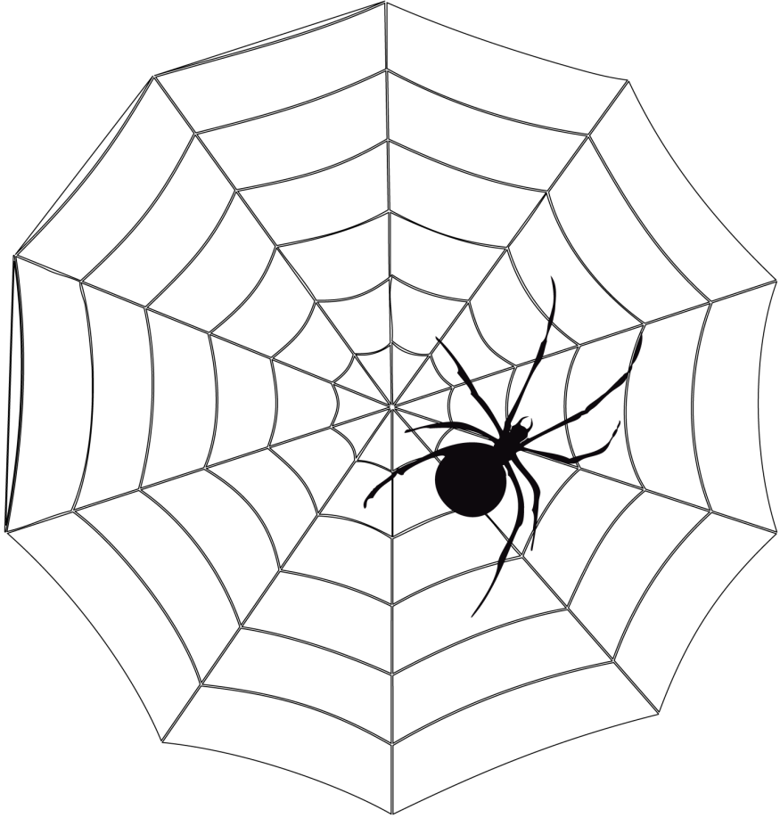
ネットを悪用した詐欺
WWWとは、World Wide Web の略
世界的な規模の「クモの巣」

Slide 11


知らない相手からの電話？
着信
☎ 電話
090XXXXXXXX
誰だかわからない電話
番号の相手から、電話
が掛かってきました。
どうしますか？

Slide 12

ワンコール詐欺？
悪質業者
誰だろう？
悪質業者
着信履歴
090
XXXX
XXXX
ワンコールして
着信履歴を残す
着信履歴に
掛け直す
①
②
④
③
悪質業者
個人情報
を入手!!
電話で詐欺行為
（架空請求など）

Slide 13
電話番号に含まれる情報
・固定電話には市外局番がある。
→ 長野市ならば (026)
・携帯電話番号のうち、上6桁が
わかれば、契約通信業者名や、
ある程度の管轄地域がわかる。
この仕組みを悪用しているのが
「振り込め詐欺」や「ワンコール詐欺」

Slide 14
知らない電話番号への対応
・知らない相手からの電話には出ない！
⇒電話に出なければならない場合は、
相手よりも先に名乗らない！
・知らない電話番号の
着信履歴には、掛け直さない！
知り合いに電話を掛ける場合は、
電話を掛ける側が先に名乗る！

Slide 15
ワンクリック詐欺？
アナタの運勢
ズバリ的中!!
まずは
会員登録
クリック
↓↓↓
入会の手続きが
完了しました。
５日以内に登録料３万円を振り込んでください。
振込先△△銀行
口座番号*******
指定日までに振込
の無い場合、法的
手続きに入らせて
クリック
すると…
絶対に無料!!
占いサイト

Slide 16
突然の料金請求！
突然メールで、身に覚えのない
料金を請求されました。
あなたは、どうしますか？
①相手に確認の連絡をする。
②相手に文句の電話をかける。
③少ない額ならば支払う。
①②③は、すべて間違った対応です!

Slide 17
詐欺行為への正しい対応！
相手に連絡をしない！
自分ひとりで解決しよう行動して、
事態が深刻になったケースが多い！
相手はあなたがパニックになることをねらっています。
・信頼できる大人に相談する。
・警察に相談する。
・消費生活センターに相談する。

Slide 18
電子消費者契約法（平成13年12月施行）
消費者のミスを救済するための法律
・注文数を間違えてしまった。
・無料だと思ったら有料だった。
消費生活センターに相談！
ワンクリック詐欺の手口は、
電子商取引として成立しない。
つまり、支払う必要なし！

Slide 19
フィルタリングは「おまもり」
フィルタリングは、悪意あるサイト
から自分を「まもる」技術です！
フィルタリングとは…
・専門の団体が審査した、有害サイトや過去に
被害の報告があった危険なサイトへ情報通信
機器から「つながらない」ようにする技術。
青少年(18歳未満)のフィルタリングは
法律で義務づけられています！

Slide 20


ネットに関連する法令等

Slide 21
悪口の書き込み！
Ａさんが、Ｂさんの実名を出して、
ネットに悪口を書き込みました。
「◆◆高校○年○組のＢさんは、
期末テストで０点をとった。」
「Ｂさんは、本当に頭が悪い！」
「Ｂさんは、本当に性格が悪い！」
ネットへの悪口の書き込みは、
どんな罪になるのでしょう？

Slide 22

名誉毀損（めいよきそん）
刑法 第230条
（条文）
公然と事実を摘示し、
人の名誉を毀損した者は、
その事実の有無にかかわらず
３年以下の懲役若しくは禁錮
又は５０万円以下の罰金に処する。

Slide 23
名誉毀損(解説)「公然と」
不特定または多数の人が
認識できる状態のこと。
→ネットへの書き込みは、
不特定または多数が閲覧可能な状態。
ネットへの書き込みは「公然と」に該当する！
電子メールの場合も、
数名に送信をすれば、
「公然と」に該当します！

Slide 24
名誉毀損(解説)「事実を摘示し」
人の社会的評価を低下させる
事実を告げることいいます。
→Ａさんは、Ｂさん個人が特定できる
状態で「期末テストで０点とった」
という事実を示し、Ｂさんの社会的
評価を低下させています。
「事実を摘示し」に該当する
可能性があります！

Slide 25
名誉毀損(解説)「名誉を毀損」
社会的評価を害する危険性を
生じさせることをいいます。
→実際に社会的評価が害されたか
どうかは問題ではありません。
「この程度の悪口なら…」という
書き込みが、「名誉を毀損」に
該当する可能性があります！

Slide 26
名誉毀損(解説)「事実の有無に…」
書き込み内容が、本当のことでも、
そうでなくても該当します。
ちなみに…
「頭が悪い！」「性格が悪い！」という
書き込みの部分は、侮辱(刑法 第231条)に
該当する可能性があります。
「だって、本当のことだから…」
という言い訳は通用しません。

Slide 27



ＳＮＳ
(ソーシャル・ネットワーキング・サービス) social networking service

Slide 28
ＳＮＳとは？
人と人とのつながりを促進する
コミュニティ型Ｗｅｂサービス。
「無料」「便利」「楽しい」が先行し、
ネットに情報を公開しているという
意識が低下しやすい。
便利だけれど、危険もあります！

Slide 29

ＳＮＳは誰が見ている？
自己紹介
★★ Ａさんのページ ★★
・プロフィール
・日記
・アルバム
・友だち一覧
・訪問履歴
・お気に入り
・メール
・友だち検索 アバター
★Ａさんからメッセージ★
訪問ありがとうございます
友だち募集中(^_-)-☆
★★ Ａさんへの伝言 ★★
Ｂさん 7月25日（水）0：01
Ａさん、お誕生日おめでとう
今度オフ会しようねっ(^^♪
Ｃさん 7月25日（水）0：02
Ａさん、お誕生日おめでとう
写真を公開
サイト内メール
友だちを探す
掲示板やチャット
どの範囲に公開
しているのか？

Slide 30
どこまでが個人情報？
□ 郵便番号や住所 □ 銀行の口座番号
□ 氏名 □ ＩＤやパスワード
□ 性別 □ 学校名
□ 年齢や生年月日 □ クラスや学籍番号
□ 家族構成 □ あだ名（ニックネーム）
□ 顔や制服姿の写真 □ 近所の観光名所
□ 電話番号 □ 利用している駅名
□ メールアドレス
個人情報とは、
特定の個人を識別できる情報のこと！

Slide 31
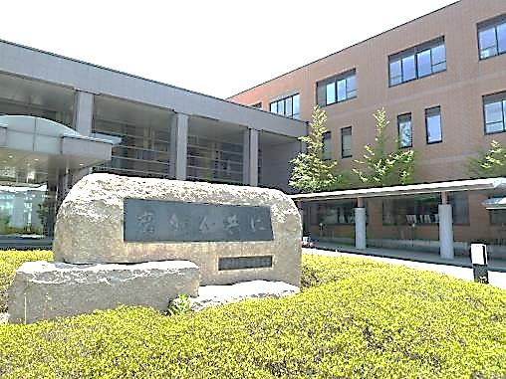

ＧＰＳ機能に注意！
デジタルカメラなどには、
写真データにＧＰＳ位置
情報を自動的に付加する
機能がある。
写真をネットに公開すると…
住所が特定されてしまいます！

Slide 32
グループチャット
メンバー以外は見ること
ができない掲示板です。
グループ名
メンバー５名
５名で
グループ
チャット
Ａ
Ｂ
Ｃ
Ｄ
Ｅ
Ａ
Ｂ
Ａ
テスト満点！
Ｂ
Ａ うざい！
Ｃ
Ｄ
Ｅ
Ｃ
オレもそう思う
Ｄ
外しちゃう？
どうしよう？

Slide 33
インターネットの常識
・情報を全世界に公開している。
・情報を取り消すことはできない。
・ネットの世界は匿名ではない。
・リスクを背負うのは自分。
マナー モラル ルール ⇒ ま･も･る
自分も 相手も 大切に！

Slide 34
困ったとき！誰に相談する？
ネットいじめ
・意図的に悪口を書き込む。
・意図せぬ相手に会話が漏れる。
・ＳＮＳから「仲間外し」にする。
大人が気付く頃には、深刻な事態に！
ネットの外で、信頼できる大人
(教師や保護者)に相談する！

Slide 35
子どもに相談されたら…
「話してくれてありがとう」
子どもは、ネットでのトラブルを
大人に相談するとき、相当な勇気
を出して話しています。
子どもを指導することも大切です！
そして、相談してくれたことへの感謝の気持ちを伝えることも大切です！

Slide 36

発達段階の特徴を知る
～情報通信機器との関わり方について考える～

Slide 37
発達段階の特徴(文部科学省より)
発達段階には個人差はあるものの、
多くの子どもに共通して見られる
特徴がある。
→その子の発達段階に応じた
適切な対応と支援が必要！
子どもの情報通信機器との関わり方を
大人が適切に管理、監督、支援する！

Slide 38
乳幼児期
愛着関係を形成
→ 母親や父親など特定の大人との間に
道徳性や社会性の原点
→ 遊びなどによる体験活動を通して学ぶ
家庭における問題
→ 無関心、放任、過保護、過干渉、虐待

Slide 39
学童期（小学校低学年）
善悪についての理解と判断
→ 大人の言うことを守る中で学ぶ
→ 小１プロブレム（社会性の未発達）
自然や美しいものに感動する
→ 子ども同士の交流活動や自然体験
家庭における問題
→ 子育てへの不安や悩み（ストレス）

Slide 40
学童期（小学校高学年）
自分のことを客観視できる
→ 自他の比較、自己肯定感、劣等感
集団の規則を理解する
→ 集団活動においてルールを決めて守る
ギャングエイジ
→ 閉鎖的な仲間集団が発生する
（擬似的、間接的体験の増加）

Slide 41
青年前期（中学校）
自意識と客観的事実の比較
→ 自らの生き方（悩み、葛藤、模索）
集団の規則を理解する
→ 集団活動においてルールを決めて守る
大人よりも友人関係を優先
→ いわゆる反抗期
（親子のコミュニケーションが減少）

Slide 42
青年中期（高等学校）
大人の社会を展望する
→ 親の保護や思春期の混乱から脱却
特定の集団の中で濃密な関係
→ 将来構想を放棄
→ 目先の楽しさや快楽を追及
→ 所属する集団以外には無関心
→ 社会や公共に対する意識が低下

Slide 43










心身の健康への影響

Slide 44
価値観への影響？
ヒーローが必殺技で怪獣を倒す！
→ 暴力が称賛される価値観？
立体映像技術の向上！
→ リアルな表現が現実世界に直結？
不適切な行動や言葉遣い！
→ いじめとも解釈できるゲームや遊び？
→ 不適切な行動や言葉遣い？

Slide 45

社会的不適応？
仮想空間はコントロール可能？
→ ゲームキャラはコントロール可能！
（簡単にコントロールできない現実世界）
→ プレイすると必ず報酬が出る！
オンラインゲーム
→ ゲーム以外では直接利害関係がない！
（現実世界の人間関係は面倒？）

Slide 46
認知能力への影響？
ゲーム脳？
→ 脳の前頭前野の活動を抑制？
（思考、行動、情動）
（対話、意思決定、記憶）
（集中、分散、意欲）
教育的か？
娯楽的か？
その子の発達に、どのような影響(良い？悪い？)を与えているのか？
保護者の判断に委ねられている。

Slide 47
視力への影響？
眼精疲労
→ ＶＤＴ症候群（長時間は悪影響）
視力の低下
→ 長時間の視聴
（テレビ、ゲーム、パソコン）
→ 寝転んで見る
（左右の視力差や骨格異常に影響）

Slide 48


体力への影響？
運動不足
→ 室内遊びの増加
（外遊びの減少）
→ 運動量が減少
（肥満の増加）
基本的な生活習慣
→ 不規則な生活（睡眠不足、昼夜逆転）

Slide 49








有害情報から守るために！
～子どもを守るために 大人ができること～

Slide 50
もしも、こんな場が…
・自分の悩みを聞いてくれる、お互い
顔を知らない友人(他人)がいたら…
・遊びたいときだけ一緒に遊び、面倒
臭くなったら関係をリセットできる
友人(他人)がいたら…
・内緒で他人と知り合い、お付き合い
できる場があるとしたら…

Slide 51
フィルタリングは義務！
青少年が安全に安心して
インターネットを利用できる
環境の整備等に関する法律
（平成21年4月施行）
（国及び地方公共団体の責務）
青少年が安全に安心してインターネットを
利用することができるようにするための
施策を策定し実施する。

Slide 52
事業者の義務
青少年（18歳未満）に対して…
フィルタリングサービスの利用を条件として
インターネットサービスを提供する。
「フィルタリングサービスを利用しない」
と保護者が申し出た場合は、その事業者に
フィルタリング提供の義務はない。
すべて保護者の判断に委ねられている！

Slide 53
保護者の責務
保護する青少年(18歳未満)の…
・ネットの利用状況を適切に把握する。
・ネットの利用を適切に管理する。
・ネットを適切に活用する能力を育てる。
・ネットの利用が不適切に行われた場合、
青少年の売春、犯罪の被害、いじめ等
様々な問題が生じること認識をする。
そのために、学校と家庭が連携する！

Slide 54
ペアレンタルコントロール
保護者が、子どもの利用する
情報通信機器の機能を制限すること。
ペアレンタルコントロールの設定
・設定方法は簡単！（パスワードの設定が可能）
→ 機器の利用可能時間の制限
→ ネットやメールの利用制限 など
（機器によって制限できる内容が違う）
初期状態は「設定なし」の機器が多い！

Slide 55
フィルタリング
情報通信機器によるネットへの接続
機能を制限すること。
フィルタリングの設定
・利用状況に合わせて機能を選ぶことができる。
→ 有害サイトへのアクセス(閲覧)制限
ホワイトリスト方式、ブラックリスト方式
→ ネットへの接続時間制限 など
事業者や機器によって機能が違う！

Slide 56
家庭のルールを決める(例)
・インターネットやゲームは（ ）時まで。
１日合計（ ）分以内。
・勉強中、食事中、入浴中は使用しない。
・家族のいるところで使う。充電はリビング。
・知らない人とやり取りしない。会わない。
・写真や名前を公開しない（自分も他人も）。
・機能制限やフィルタリングの設定をする。
・危険なサイトを見ない。買い物をしない。
・個人情報や人の悪口を書き込まない。
機器を与える前に約束をする！

Slide 57

演習用のコンテンツ集

Slide 58


チェーンメールを断ち切る！
このメールを５人に送らないと
不幸になります！
全員が５人にメールを送ると…
1+5+25+125+625+ … ９代目で、メール
が長野県の人口よりも多く拡散します。

Slide 59
コミュニケーション演習①
・ある図形を画面に映します。
・Ｂは画面を見ない。
・Ａが図形を見てＢに言葉で説明する。
・Ｂは図形を想像して描く。
・質問や相談は禁止です！
（制限時間１分）

Slide 60
コミュニケーション演習②
イラストの説明文
・湖に船が浮かんでいます。
・湖は山に囲まれています。
・太陽が照りつけています。
・鳥たちが飛んできました。
・どんなイラストを想像しましか？
・となりの人と見くらべてみましょう。
・イラストの説明文を読みます。
・あなたは、どんなイラストを
イメージしましたか？
・枠の中に描いてください。
・質問や相談は禁止です！

Slide 61
コミュニケーション演習③
・ある図形が画面に映ります。
・Ａだけが図形を見て、
Ｂに言葉だけで説明してください。
・Ｂは想像した図形を描きます。
・質問や相談は禁止です！
（制限時間１分）
【ヒント】
四角形は
すべて正方形

Slide 62
コミュニケーション演習④
・ある図形が画面に映ります。
・Ａだけが図形を見て、
Ｂに言葉だけで説明してください。
・Ｂは想像した図形を描きます。
・ＢはＡに質問してもＯＫです！
（制限時間１分）
【ヒント】
四角形は
すべて正方形

